Slide 1
Родительский всеобуч
Тема: «Здоровая семья- залог успешного воспитания ребенка».

Slide 2
Здоровый образ жизни – что это такое
ЗОЖ - деятельность, направленная на сохранение, укрепление и улучшение здоровья

Slide 3
О ком можно сказать: «Он ведёт здоровый образ жизни»?
Отсутствие вредных привычек.
Рациональное питание.
Систематические занятия физкультурой.
Профилактика заболеваний: (закаливание; соблюдение элементарных гигиенических санитарных правил; приём проф.препоратов в период подъёма заболеваний.
Соблюдение режима дня и ответственное отношение к своему здоровью и здоровью близких

Slide 4
Составляющие ЗДОРОВЬЯ
Физическое здоровье
Психологическое здоровье
Нравственное здоровье
Социальное здоровье

Slide 5
Рациональное питание
Чтобы дать правильные советы относительно рациона и режима питания, следует говорить не столько о химических компонентах, сколько о наборе продуктов.
Необходимое для здорового питания соотношение продуктов, американские ученые представляют в виде пирамиды разделенной на четыре равные по высоте части. Нижняя, наиболее широкая, часть пирамиды — зерновые продукты (хлеб, каши и т. д.), следующая — овощи и фрукты, затем молочные продукты, мясо и рыба. Самая маленькая часть пирамиды — сахар и жир.
В рационе современного человека часто оказывается слишком много животного жира и сахара, мало овощей и фруктов, мало растительных жиров

Slide 6
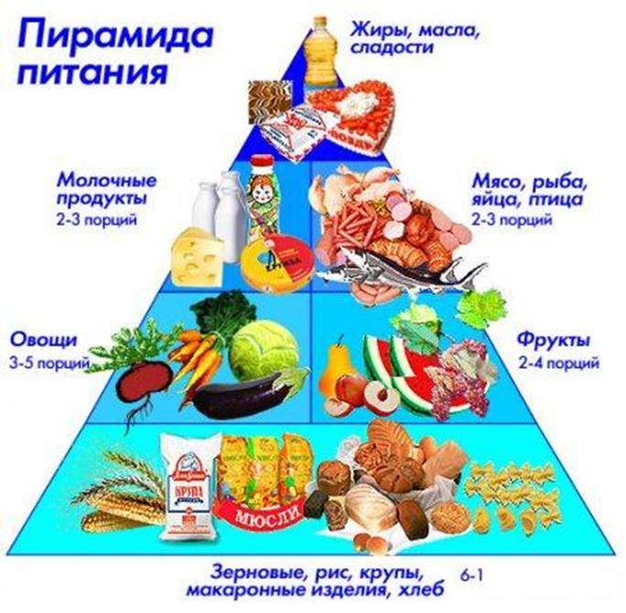

Slide 7
Принципы рационального питания
Для организации питания в повседневной жизни следует соблюдать следующие принципы:
не переедать;
питание должно быть разнообразным, т. е. ежедневно желательно употреблять в пищу рыбу, мясо, молочные продукты, овощи и фрукты, хлеб грубого помола и т. д.;
в способах приготовления предпочтение следует отдавать отварному;
знать калорийность и химический состав пищи.

Slide 8
Режим дня и ночи
Сон- главное средство для восстановления работоспособности.
В результате недосыпания человек становится раздражительным, невыдержанным, злым и нетерпеливым.
Ребенок дома должен засыпать в одно и то же время.

Slide 9
Соблюдение режима дня

Slide 10
Культурно-гигиенические навыки
С самого раннего детства у ребенка формируется характер, дисциплинированность, самостоятельность. Прививаются культурно-гигиенические навыки, которые помогут ребенку войти в мир здоровым и сильным!

Slide 11
Физическая культура и двигательная активность

Slide 12
Профилактика заболеваний

Slide 13
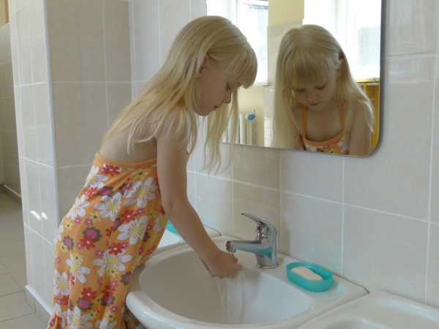

Slide 14
Кроме пользы – только польза
Физическое развитие ребенка
развитие интеллекта

Slide 15
Прогулки на свежем воздухе
Семейные прогулки укрепляют не только здоровье,
но и семейные взаимоотношения друг с другом

Slide 16
Отказ от вредных привычек

Slide 17
Психоэмоциональное состояние
отношения в семье:
- любящие родители;
-домашнее насилие

Slide 19
Каждый родитель хочет видеть своих детей здоровыми и счастливыми.
Воспитать ребенка здоровым — это значит с самого детства научить его вести здоровый образ жизни. Компоненты здорового образа жизни :
рациональный режим ;
систематические физкультурные занятия ;
закаливание ;
правильное питание;
благоприятная психологическая обстановка в семье-хорошие дружеские отношения, доверие и взаимопонимание, желание поделиться своими проблемами с близкими людьми, возможность найти поддержку и помощь , совместное проведение досуга.

Slide 20
Будьте здоровы !

